Slide 1
LC18 : Corps Purs et Diagrammes Binaires
Niveau : CPGE
Pré-requis :
Potentiel chimique
Notion de variance
Théorèmes du moment et de l’horizontal (vu en thermodynamique physique avec les diagrammes de Clapeyron)
Solubilité

Slide 2
Spectres IR
Spectre IR de l’acide palmitique
Spectre IR du mélange
Spectre IR du thymol

Slide 3
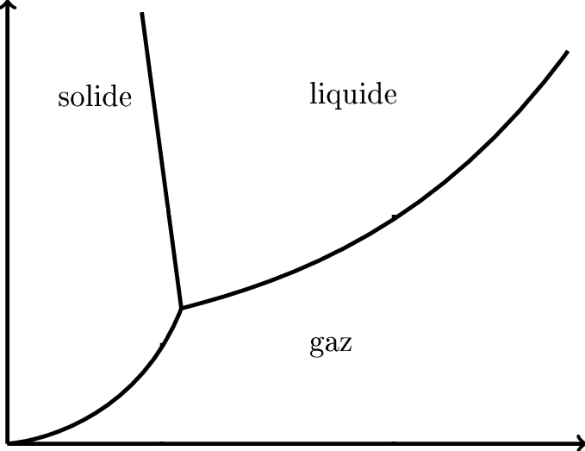
Interprétation du diagramme de phase d’un corps pur
P
v=1
v=1
v=1
T

Slide 4
Variables de composition d’un mélange binaire
Mélange de A et B
Titre molaire :
$$x_{A}^{φ}= \frac{n_{A}^{φ}}{n_{A}^{φ}+n_{B}^{φ}}$$
$$x_{A}^{φ}+ x_{B}^{φ}=1$$
Titre molaire :
$$w_{A}^{φ}= \frac{m_{A}^{φ}}{m_{A}^{φ}+m_{B}^{φ}}$$
$$w_{A}^{φ}+ w_{B}^{φ}=1$$

Slide 5
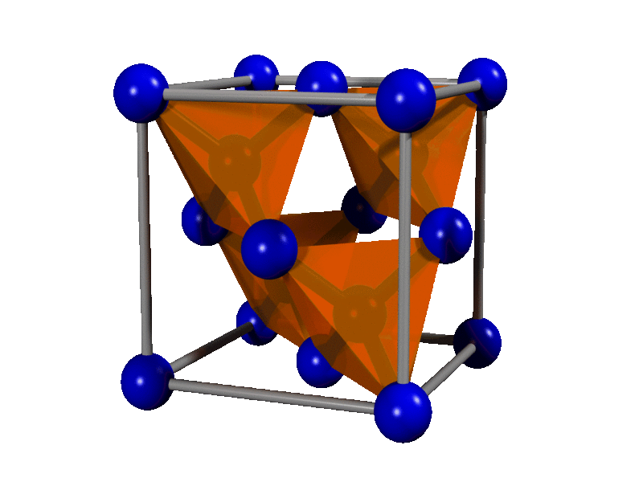
Construction d’un diagramme binaire Si-Ge
 | Germanium | Silicium
Maille cristalline | Cubique diamant | Cubique diamant
Rayon atomique | 125 pm | 111 pm

Slide 6
Construction d’un diagramme binaire Si-Ge
T
T
t
0
1
$$w_{Si}$$

Slide 7
Construction d’un diagramme binaire Si-Ge
T
T
t
0
1
$$w_{Si}$$

Slide 8
Construction d’un diagramme binaire Si-Ge
T
T
$$w_{1}=0$$
$$T_{Bi}^{∗}$$
t
0
1
$$w_{Si}$$

Slide 9
Construction d’un diagramme binaire Si-Ge
T
T
$$w_{1}=0$$
$$T_{Bi}^{∗}$$
t
0
1
$$w_{Si}$$

Slide 10
Construction d’un diagramme binaire Si-Ge
T
T
$$w_{1}=0$$
$$T_{Bi}^{∗}$$
t
0
1
$$w_{Si}$$

Slide 11
Construction d’un diagramme binaire Si-Ge
T
T
$$w_{1}=0$$
$$T_{Bi}^{∗}$$
t
0
$$w_{2}=0,3$$
1
$$w_{Si}$$

Slide 12
Construction d’un diagramme binaire Si-Ge
T
T
$$w_{2}=0,3$$
$$w_{1}=0$$
$$T_{Bi}^{∗}$$
t
0
$$w_{2}=0,3$$
1
$$w_{Si}$$

Slide 13
Construction d’un diagramme binaire Si-Ge
T
T
$$w_{2}=0,3$$
$$w_{1}=0$$
$$T_{Bi}^{∗}$$
t
0
$$w_{2}=0,3$$
1
$$w_{Si}$$

Slide 14
Construction d’un diagramme binaire Si-Ge
T
T
$$w_{2}=0,3$$
$$w_{1}=0$$
$$T_{Bi}^{∗}$$
t
0
$$w_{2}=0,3$$
1
$$w_{Si}$$

Slide 15
Construction d’un diagramme binaire Si-Ge
T
T
$$w_{2}=0,3$$
$$w_{1}=0$$
$$T_{Bi}^{∗}$$
t
0
$$w_{2}=0,3$$
$$w_{3}=0,6$$
1
$$w_{Si}$$

Slide 16
Construction d’un diagramme binaire Si-Ge
T
T
$$w_{2}=0,3$$
$$w_{1}=0$$
$$T_{Bi}^{∗}$$
t
0
$$w_{2}=0,3$$
$$w_{3}=0,6$$
1
$$w_{Si}$$

Slide 17
Construction d’un diagramme binaire Si-Ge
$$w_{3}=0,6$$
T
T
$$w_{2}=0,3$$
$$w_{1}=0$$
$$T_{Bi}^{∗}$$
t
0
$$w_{2}=0,3$$
$$w_{3}=0,6$$
1
$$w_{Si}$$

Slide 18
Construction d’un diagramme binaire Si-Ge
$$w_{3}=0,6$$
T
T
$$w_{2}=0,3$$
$$w_{1}=0$$
$$T_{Bi}^{∗}$$
t
0
$$w_{2}=0,3$$
$$w_{3}=0,6$$
1
$$w_{Si}$$

Slide 19
Construction d’un diagramme binaire Si-Ge
$$w_{3}=0,6$$
T
T
$$w_{2}=0,3$$
$$w_{1}=0$$
$$T_{Bi}^{∗}$$
t
0
$$w_{2}=0,3$$
$$w_{3}=0,6$$
1
$$w_{Si}$$

Slide 20
Construction d’un diagramme binaire Si-Ge
$$w_{3}=0,6$$
T
T
$$w_{2}=0,3$$
$$w_{1}=0$$
$$T_{Bi}^{∗}$$
t
0
$$w_{2}=0,3$$
$$w_{3}=0,6$$
1
$$w_{Si}$$

Slide 21
Construction d’un diagramme binaire Si-Ge
$$w_{3}=0,6$$
T
T
$$w_{2}=0,3$$
$$w_{1}=0$$
$$T_{Bi}^{∗}$$
t
0
$$w_{2}=0,3$$
$$w_{3}=0,6$$
1
$$w_{Si}$$

Slide 22
Construction d’un diagramme binaire Si-Ge
$$w_{3}=0,6$$
$$w_{4}=1$$
T
T
$$w_{2}=0,3$$
$$w_{1}=0$$
$$T_{Sb}^{∗}$$
$$T_{Bi}^{∗}$$
t
0
$$w_{2}=0,3$$
$$w_{3}=0,6$$
1
$$w_{Si}$$

Slide 23
Construction d’un diagramme binaire Si-Ge
$$w_{3}=0,6$$
$$w_{4}=1$$
T
T
$$w_{2}=0,3$$
$$w_{1}=0$$
$$T_{Sb}^{∗}$$
$$T_{Bi}^{∗}$$
t
0
$$w_{2}=0,3$$
$$w_{3}=0,6$$
1
$$w_{Si}$$

Slide 24
Construction d’un diagramme binaire Si-Ge
$$w_{3}=0,6$$
$$w_{4}=1$$
T
T
$$w_{2}=0,3$$
$$w_{1}=0$$
$$T_{Sb}^{∗}$$
$$T_{Bi}^{∗}$$
t
0
$$w_{2}=0,3$$
$$w_{3}=0,6$$
1
$$w_{Si}$$

Slide 25
Construction d’un diagramme binaire Si-Ge
$$w_{3}=0,6$$
$$w_{4}=1$$
T
T
$$w_{2}=0,3$$
$$w_{1}=0$$
liq
liquidus
$$T_{Sb}^{∗}$$
liq + sol
solidus
$$T_{Bi}^{∗}$$
sol
t
0
$$w_{2}=0,3$$
$$w_{3}=0,6$$
1
$$w_{Si}$$

Slide 26
Théorème des moments
T
T
liquidus
$$\frac{m_{L}}{m}=\frac{MS}{LS}$$
S
$$\frac{m_{S}}{m}=\frac{LM}{LS}$$
L
M
T
solidus
0
$$w_{Si}^{L}$$
$$w_{Si}$$
$$w_{Si}^{S}$$
1
$$w_{Si}$$

Slide 27
Théorème des moments
T
T
Mélange binaire Si-Ge $\left\{\begin{aligned}m_{Si}=8,43g \\ m_{Ge}=14,52g\end{aligned}\right.$ porté à 1200°C
1414
938,3
0
1
$$x_{Si}$$

Slide 28
Théorème des moments
T
T
Mélange binaire Si-Ge $\left\{\begin{aligned}m_{Si}=8,43g \\ m_{Ge}=14,52g\end{aligned}\right.$ porté à 1200°C
Fraction molaire en Silicium du mélange :
$$x_{Si}=\frac{\frac{m_{Si}}{M_{Si}}}{\frac{m_{Si}}{M_{Si}}+ \frac{m_{Ge}}{M_{Ge}}}= 0,60$$
1414
938,3
0
1
$$x_{Si}$$

Slide 29
Théorème des moments
T
T
Mélange binaire Si-Ge $\left\{\begin{aligned}m_{Si}=8,43g \\ m_{Ge}=14,52g\end{aligned}\right.$ porté à 1200°C
Fraction molaire en Silicium du mélange :
$$x_{Si}=\frac{\frac{m_{Si}}{M_{Si}}}{\frac{m_{Si}}{M_{Si}}+ \frac{m_{Ge}}{M_{Ge}}}= 0,60$$
1414
M
1200
938,3
0
0,60
1
$$x_{Si}$$

Slide 30
Théorème des moments
T
T
Mélange binaire Si-Ge $\left\{\begin{aligned}m_{Si}=8,43g \\ m_{Ge}=14,52g\end{aligned}\right.$ porté à 1200°C
Fraction molaire en Silicium du mélange :
$$x_{Si}=\frac{\frac{m_{Si}}{M_{Si}}}{\frac{m_{Si}}{M_{Si}}+ \frac{m_{Ge}}{M_{Ge}}}= 0,60$$
Théorème de l’horizontal :
1414
L
M
1200
S
938,3
0
0,32
0,60
0,67
1
$$x_{Si}$$

Slide 31
Théorème des moments
T
T
Mélange binaire Si-Ge $\left\{\begin{aligned}m_{Si}=8,43g \\ m_{Ge}=14,52g\end{aligned}\right.$ porté à 1200°C
Fraction molaire en Silicium du mélange :
$$x_{Si}=\frac{\frac{m_{Si}}{M_{Si}}}{\frac{m_{Si}}{M_{Si}}+ \frac{m_{Ge}}{M_{Ge}}}= 0,60$$
Théorème de l’horizontal :
Fractions molaires du Si dans le liquide et le solide
$\left\{\begin{aligned}x_{Si}^{l}=0,32 \\ x_{Si}^{s}=0,67 \end{aligned}\right.$
1414
L
M
1200
S
938,3
0
0,32
0,60
0,67
1
$$x_{Si}$$

Slide 32
Théorème des moments
T
T
Mélange binaire Si-Ge $\left\{\begin{aligned}m_{Si}=8,43g \\ m_{Ge}=14,52g\end{aligned}\right.$ porté à 1200°C
Quantité de matière totale du système :
$$n= \frac{8,43}{28,1}+ \frac{14,52}{72,6}+0,500 mol= n^{s}+ n^{l}$$
1414
L
M
1200
S
938,3
0
0,32
0,60
0,67
1
$$x_{Si}$$

Slide 33
Théorème des moments
T
T
Mélange binaire Si-Ge $\left\{\begin{aligned}m_{Si}=8,43g \\ m_{Ge}=14,52g\end{aligned}\right.$ porté à 1200°C
Quantité de matière totale du système :
$$n= \frac{8,43}{28,1}+ \frac{14,52}{72,6}+0,500 mol= n^{s}+ n^{l}$$
Théorème des moments : $\frac{n^{l}}{n}= \frac{MS}{LS}$
D’où $n^{l}=0,500 × \frac{0,67−0,60}{0,67−0,32}=0,100 mol$
Puis $n^{S}=n − n^{l}=0,400 mol$
1414
L
M
1200
S
938,3
0
0,32
0,60
0,67
1
$$x_{Si}$$

Slide 34
Théorème des moments
T
T
Mélange binaire Si-Ge $\left\{\begin{aligned}m_{Si}=8,43g \\ m_{Ge}=14,52g\end{aligned}\right.$ porté à 1200°C
Quantité de matière totale du système :
$$n= \frac{8,43}{28,1}+ \frac{14,52}{72,6}+0,500 mol= n^{s}+ n^{l}$$
Théorème des moments : $\frac{n^{l}}{n}= \frac{MS}{LS}$
D’où $n^{l}=0,500 × \frac{0,67−0,60}{0,67−0,32}=0,100 mol$
Puis $n^{S}=n − n^{l}=0,400 mol$
Composition en quantités de matière du système:
$n_{Si}^{l}= x_{Si}^{l}n^{l}=0,032$ mol
$n_{Si}^{s}= x_{Si}^{s} n^{S}=0,268$ mol
1414
L
M
1200
S
938,3
0
0,32
0,60
0,67
1
$$x_{Si}$$

Slide 35
Purification par fusion de zone
Pompe
Silicium
S
L
S
Déplacement de la bobine

Slide 36
Purification par fusion de zone
T
liquide
solution solide
$$x_{impuretés}$$

Slide 37
Purification par fusion de zone
T
liquide
solution solide
$$x_{i}$$
$$x_{impuretés}$$

Slide 38
Purification par fusion de zone
T
Silicium impur fondu
liquide
solution solide
$$x_{i}$$
$$x_{impuretés}$$

Slide 39
Purification par fusion de zone
T
Silicium impur fondu
liquide
solution solide
$$x_{i}$$
$$x_{impuretés}$$

Slide 40
Purification par fusion de zone
T
Silicium impur fondu
Cristallisation à l’arrière de la zone fondue
liquide
solution solide
$$x_{f}$$
$$x_{i}$$
$$x_{impuretés}$$

Slide 41
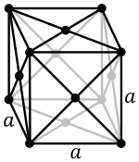
Construction d’un diagramme binaire Au-Si
 | Or | Silicium
Maille cristalline | Cubique face centrée | Cubique diamant
Rayon atomique | 144 pm | 111 pm

Slide 42
Construction d’un diagramme binaire Au-Si
T
T
1414°C
1064°C
t
$$x_{Si}$$
0
1

Slide 43
Construction d’un diagramme binaire Au-Si
T
T
1414°C
Refroidissement du liquide
1064°C
Apparition du premier grain d’Au(s)
Apparition du premier grain de Si(s)
Disparition de la dernière goutte de liquide
t
$$x_{Si}$$
0
1

Slide 44
Construction d’un diagramme binaire Au-Si
T
T
1414°C
1064°C
$$T_{E}=363°C$$
t
$$x_{Si}$$
0
1

Slide 45
Construction d’un diagramme binaire Au-Si
T
T
1414°C
1064°C
$$T_{E}=363°C$$
t
$$x_{Si}$$
0
1

Slide 46
Construction d’un diagramme binaire Au-Si
T
T
1414°C
1064°C
$$T_{E}=363°C$$
t
$$x_{Si}$$
0
1

Slide 47
Construction d’un diagramme binaire Au-Si
T
T
liquide
1414°C
1064°C
l +
Au(s)
liquide + Si(s)
$$T_{E}=363°C$$
Au(s) + Si(s)
t
$$x_{Si}$$
0
1

Slide 48
Etat diphasé liquide-solide
T
T
liquidus
Règle des moments :
$$\frac{n_{S}}{n}=\frac{LM}{LS}$$
$$\frac{n_{L}}{n}=\frac{SM}{SL}$$
liq + Si(s)
L
M
S
solidus
0
$$x_{Si}^{L}$$
$$x_{Si}$$
$$x_{Si}^{S}$$

Slide 49
Etat diphasé solide-solide
T
T
Règle des moments :
$$\frac{n_{Au(s)}}{n}=\frac{MB}{AB}$$
$$\frac{n_{Si(s)}}{n}=\frac{AM}{AB}$$
M
A
B
Au(s) pur
Si(s) pur
0
$$x_{Si}$$

Slide 50
Etat triphasé solides-liquide
T
T
E
M
Au(s) + Si(s) + liq
$$x_{Si}$$
$$x_{E}$$
Composition de la phase liquide
0

Slide 51
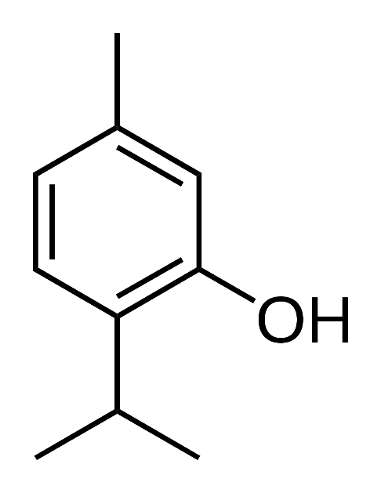
Diagramme binaire acide sébacique – acide adipique
Thymol
Acide palmitique
Mélanges réalisés
Fraction massique d’acide palmitique | 0 | 0,196 | 0,398 | 0,608 | 0,711 | 0,802 | 0,891 | 1

Slide 52
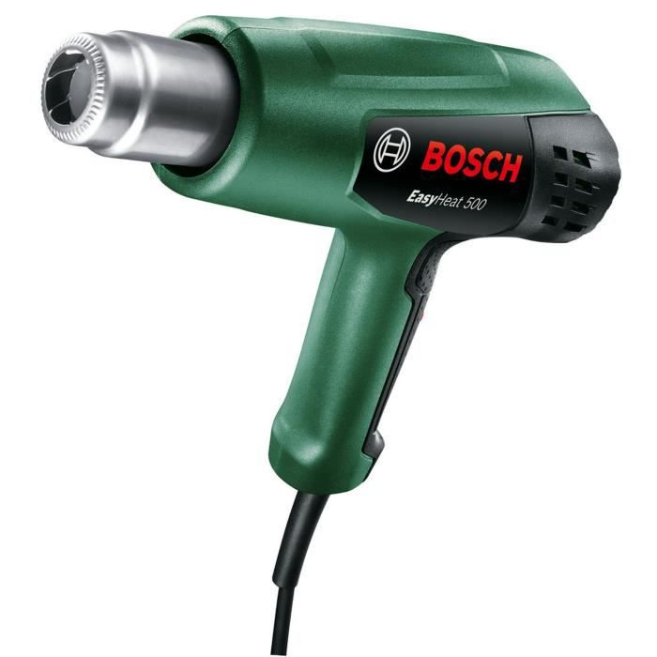
Acquisition de courbes de refroidissement
thermocouples
Tubes double paroi
Décapeur thermique
Mélanges acide palmitique et thymol

Slide 53
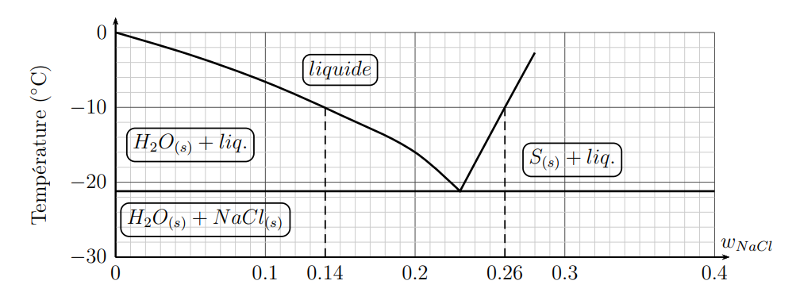
Portion du diagramme binaire eau-NaCl

Slide 54
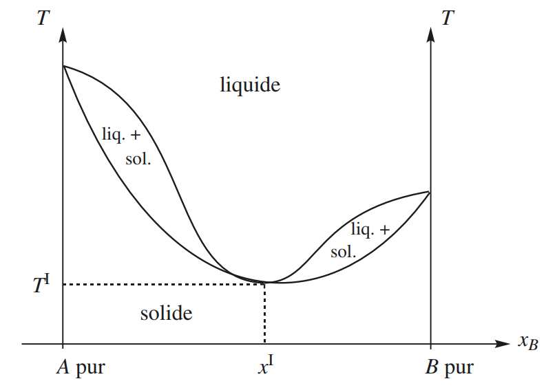
Diagramme binaire à point indifférent

Slide 55
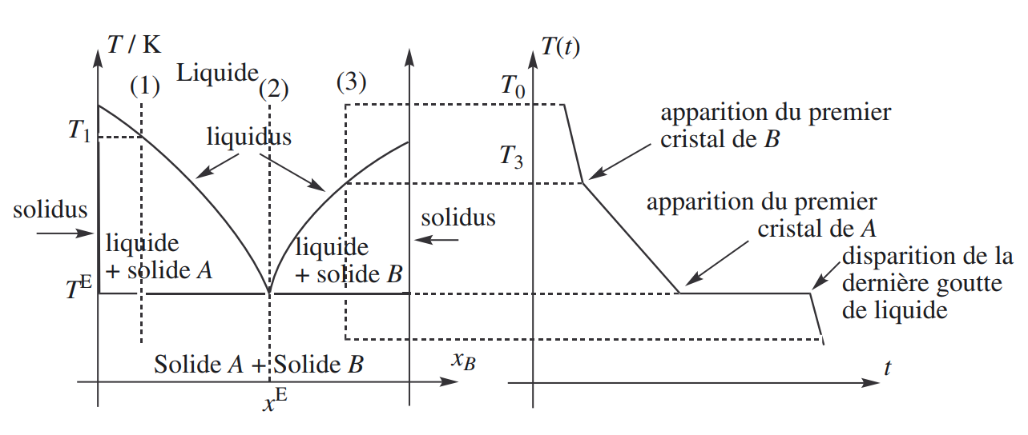
Diagramme binaire avec miscibilité nulle à l’état solide

